Slide 1
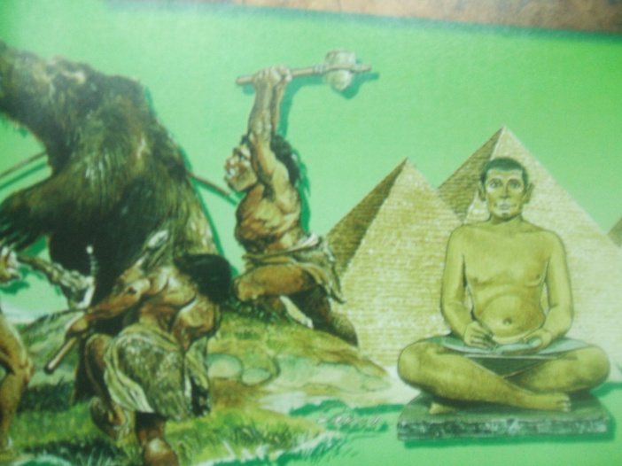
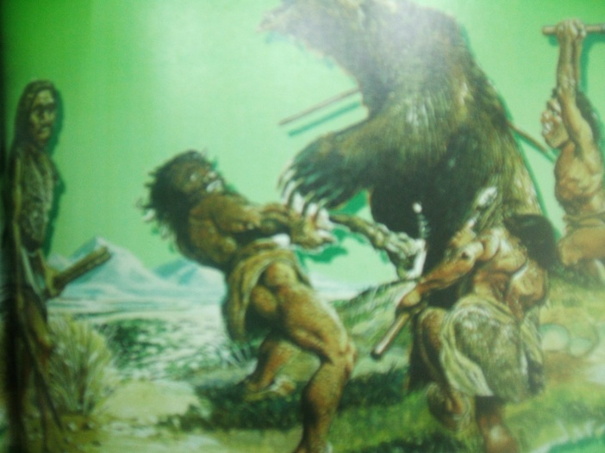
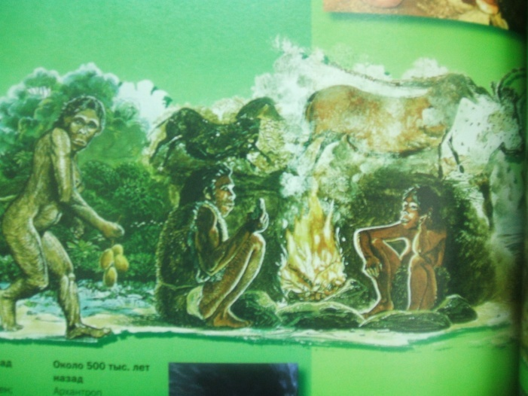
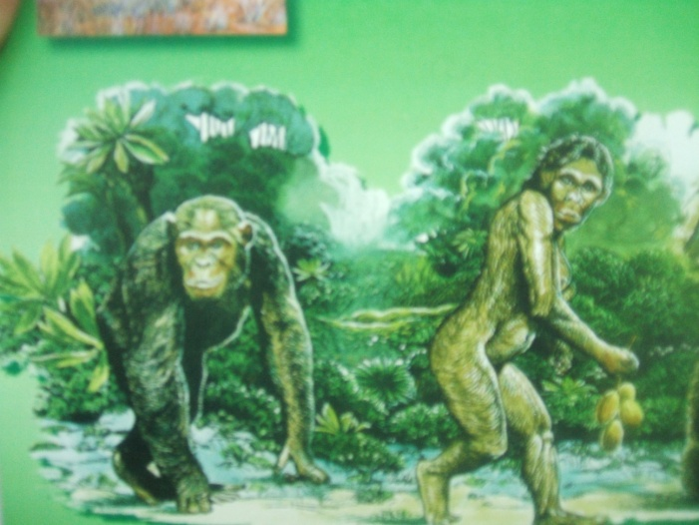
- адамның шығу тегін - тарихи даму кезеңдерін - нәсілдік ерекшелігін - рухани қазыналарын - биологиялық факторлары - әлеуметтік факторлары
Адам эволюциясы Антропология. Антропогенез.

Slide 2
Адамның шығу тегі туралы
алғашқы көзқарастар
р/с | Ғалымдардың аты-жөні | Пікірлері мен көзқарастары
1. | Аристотель (б.з.д.384-322 ж.ж.) | Антропология терминін алғаш ғылымға енгізді
2. | К.Линней (1735) | Адамдарды сүтқоректілер класына, приматтар отрядына, саналы адам түріне жатқызды
3. | Ж.Бюффон (1766) | Приматология ғылымымен айналысты. Орангутандар туралы еңбек жазды.
4. | Ж.Б.Ламарк (1810) | Адам адамтектес маймылдардан шыққан, адам мен маймыл арасында өтпелі форма болуы мүмкін деген.
5. | Буше де Перта (1840-50) | Қазба қалдықтар, тастан жасалған құралдардың қазбаларызерттеп, мамонттардың кезімен сәйкес зерттеді
6. | Ч.Дарвин (1871) | Адамның дамуындағы әлеуметтік фактордың рөлі, “Адамның шығу тегі және жыныстық сұрыпталу” атты еңбекті жазды
7. | Ф.Энгельс (1896) | “Маймылдың адамға айналу барысындағы еңбектің рөлі”, “адамды адам еткен еңбек” түсінігін тұжырымдады

Slide 3
Адамның жануарлар дүниесін жүйелеудегі орны.
Жүйелеу қатары | Адамның жүйелеу қатары | Жүйелеу себептері
Тип | Желілер | Ұрығында хорда, жүйке түтігі, желбезек саңылаулары
Тип тармағы | Омыртқалылар | Омыртқа жотасы, жұп аяқ-қолдары, жүрегі кеуде қуысында
Класс | Сүтқоректілер | Жүрегі 4 бөлікті, сүт бездері, денесінде түктері бар, тістері топқа бөлінген
Кл. тармағы | Ұрықжолдастылар | Ұрықтары аналық жатырда дамиды, плацента арқылы қоректенеді
Отряд | Приматтар | Саусақтарының орналасуы, тырнақтары, бұғана сүйегі бар, сүт тістері тұрақты тіске алмасады
Отр.тармағы | Адамтектес маймылдар | Қан топтары, ымдау бұлшықеттері, алдыңғы ми иірімдерден тұрады, соқырішегі т.б.
Тұқымдасы | Гоминид.Адамдар | Биохимиялық тұрғыдан жақын, ДНҚ молекуласы,
Туыс | Адам | Тік жүру, ми сайыты үлкен, бас бармақ басқа саусақтарға қарама-қарсы орналасқан, аяқтары қолдарынан ұзын
Түр | Саналы адам | Ойлау, есте сақтау, сөз арқылы қарым-қатынас,еңбек ету, өнер, салт дәстүр т.б.

Slide 4
Адам мен адамтектес
маймылдарды салыстыру
Ұқсастығы | Айырмашылығы
орталық жүйке жүйесі шартты-шартсыз рефлекстер есте сақтау қабілеті тырнақтары терісінің құрылысы қан топтары жалпы аурулары паразиттері 12-13 жұп қабырға 5-6 омыртқалы сегізкөз тіс түрлері хромосома саны қуану, ызалану, реніш ұрпағына мейірімділік | тік жүру омыртқа жотасының иірімдері аяқ сүйектері ұзын бас бармақ басқа саусаққа қарама-қарсы жамбас қуысы қысыңқы кеуде қуысы жалпақ ми көлемі 1400-1600 см³ үлкен ми сыңарлары: маңдай, төбе, самай жақсы дамыған терісінде түктер аз дыбыс саңылауындағы бұлшықеттер дамыған

Slide 5
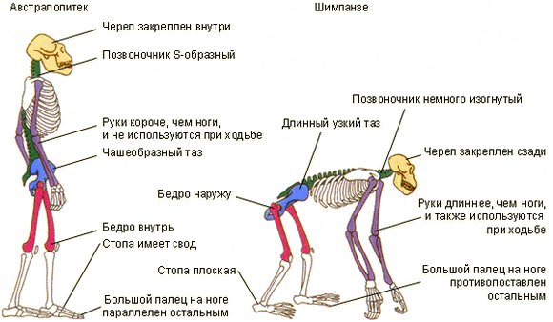
Австралопитек пен адамтектес маймылдардың
қаңқасын салыстыру.
Ми сауыты іштей
бекітілген
Омыртқа жотасы
“S” тәрізді
?
?
?
?
?
Жамбасы сыртқа
?
табаны ?
табаны
?
Башпайларының
орналасуы

Slide 6
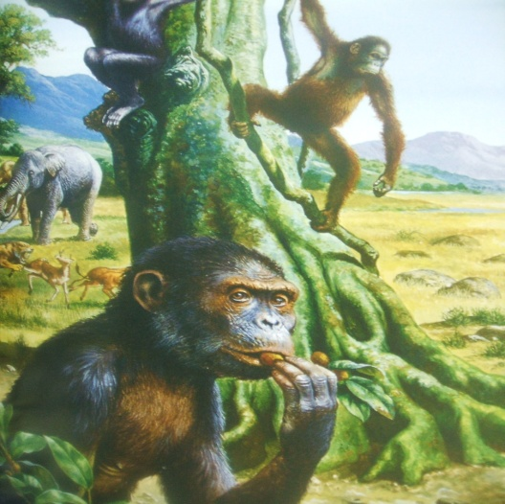
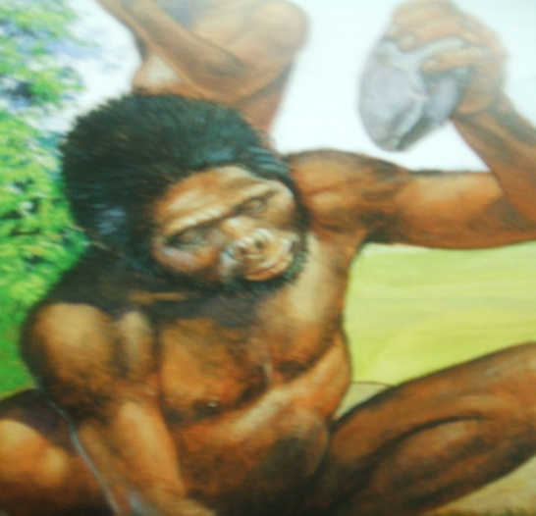
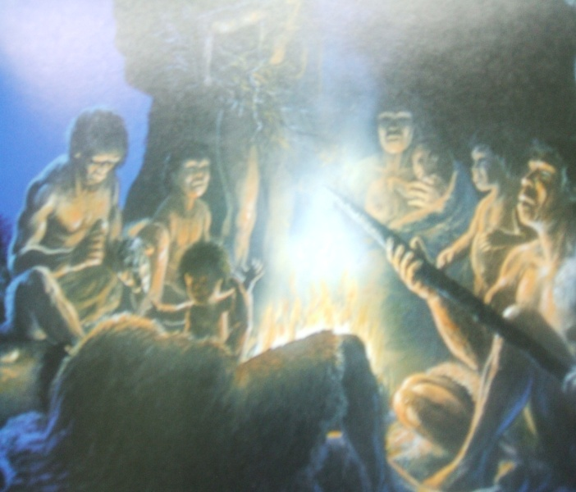
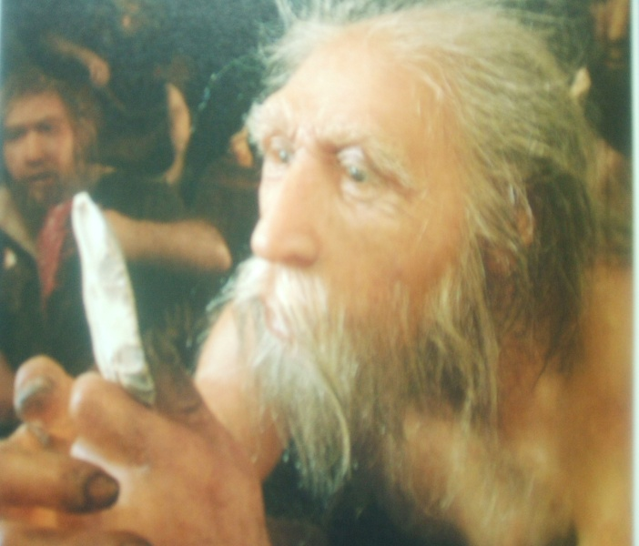
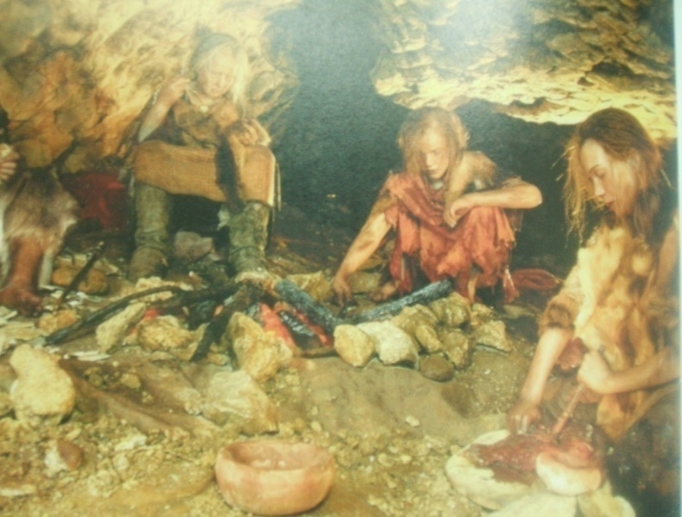
Адам эволюциясы
Ежелгі адамдар
архантроптар
питекантроп
Синантроп
Ертедегі адамдар
Палеонтроптар
Осы заманғы адамдар
неонтроптар
неандерталь
кроманьон

Slide 7
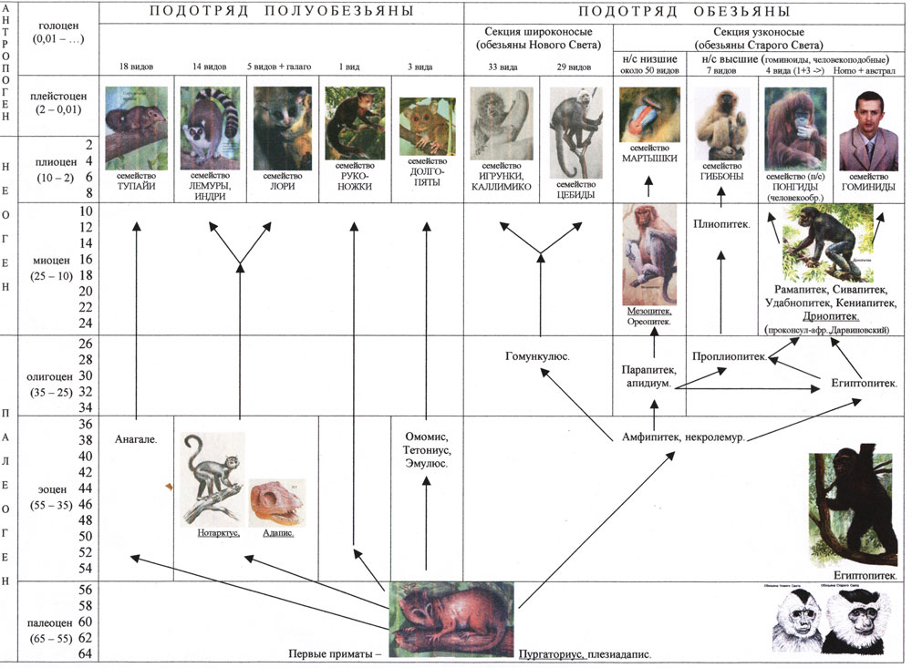

Slide 8
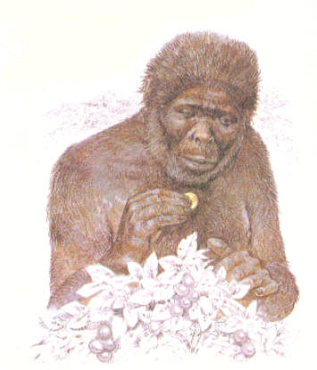
Саналы адам мен адамтектес маймылдардың
эволюциялық дамуы
Бунақдене қоректі маймылдар
( 75 млн.жыл бұрын )
Тар танаулы маймылдар
( 36-40 млн.жыл бұрын )
Дриопитектер
( 20 млн.жыл бұрын )
Рамапитектер
( 14-8 млн.жыл бұрын )
РАМАПИТЕКТЕР

Slide 9
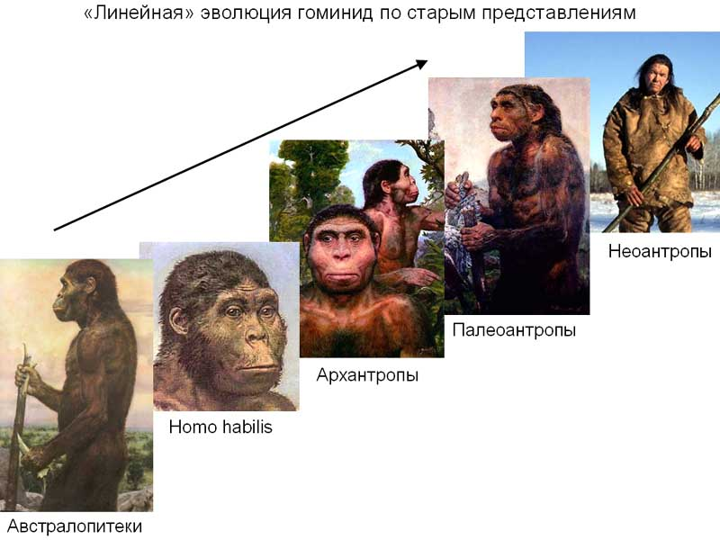
Саналы адам мен адамтектес маймылдардың
эволюциялық дамуы
Австралопитектер
8-2 млн. жыл бұрын
Епті адам - Homo habilis
3-2 млн жыл бұрын
Архантроптар - Питекантроптар
тік жүретін адам – Homo erectus
1,9 млн.- 600 мың ж. б.
Палеонтроптар - неандертальдықтар
1,5 млн. - 250мың ж. б.
Неонтроптар-Кроманьондықтар
50-30 мың ж.б.
Архантроптар - Синантроптар
1,5 млн. - 500 мың ж.б

Slide 10
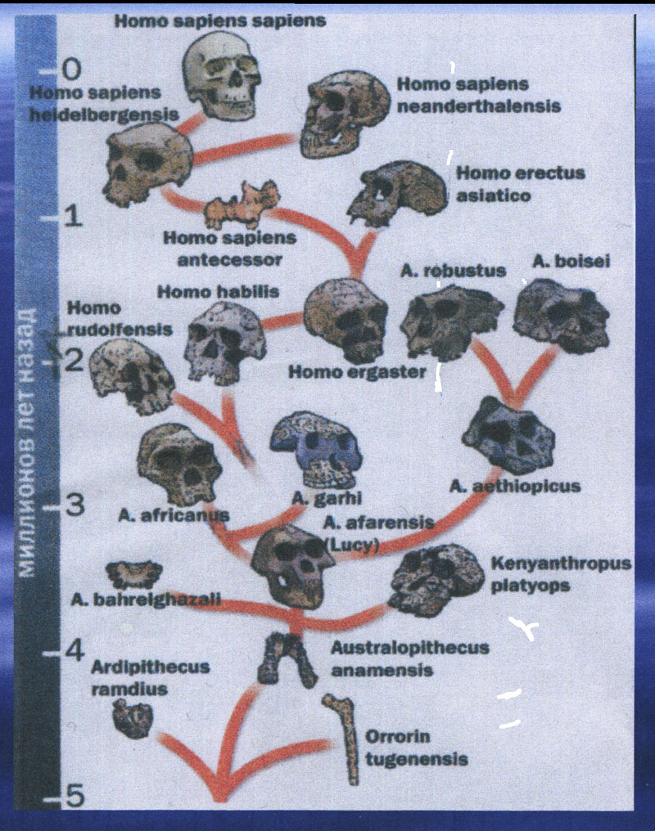

Slide 11
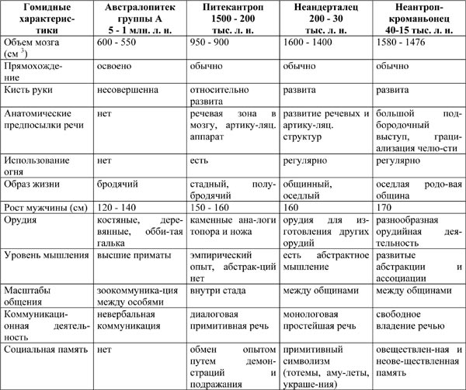

Slide 12
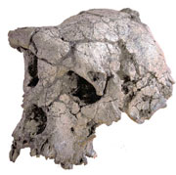
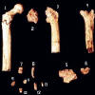
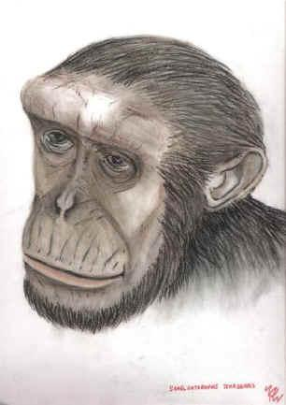
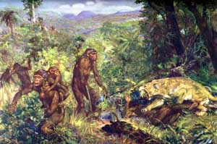
2000 жылы Кениядан
табылған
“Миллениум-Адам”
деген атпен белгілі
адам қаңқасы қазбалар.
Сахелонтроп - 6-7 млн. жыл бұрын тіршілік еткен.
Сахарының оңтүстік маңынан табылған
ежелгі гоминидтердің өкілі. Дьюраб шөлді жерінен 2001 жылы табылған бассүйек. Миының көлемі 350см³ шамасында. Екі аяғымен қозғалған
болуы мүмкін.

Slide 13
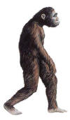

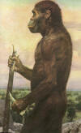
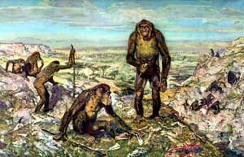
АВСТРАЛОПИТЕКТЕР
HOMO ERECTUS – ТІК ЖҮРЕТІН АДАМ

Slide 14
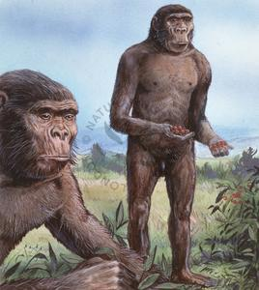
HOMO HABILIS – ЕПТІ АДАМ

Slide 15
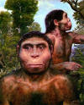

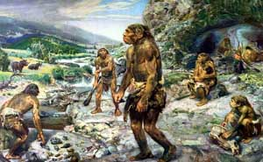
НЕАНДЕРТАЛЬДЫҚТАР

Slide 16
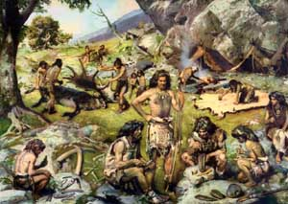
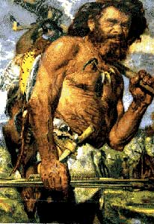

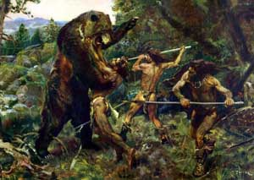
КРОМАНЬОНДЫҚТАР

Slide 17
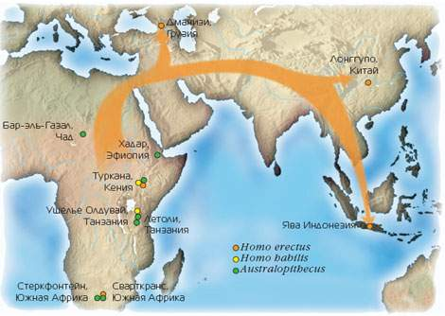

Slide 18
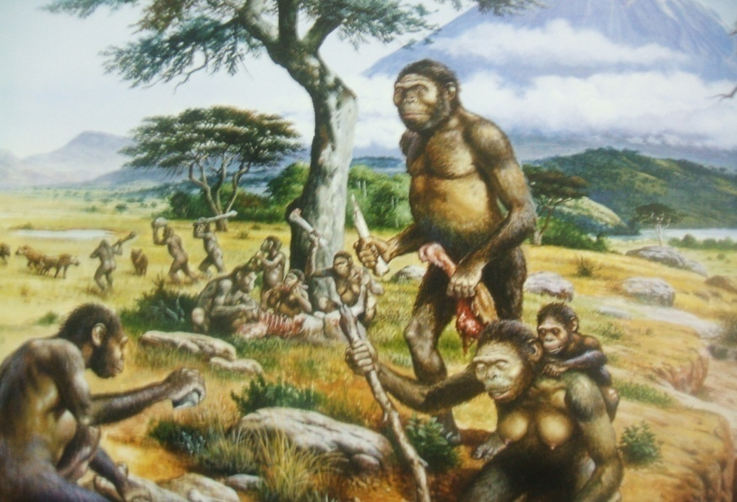
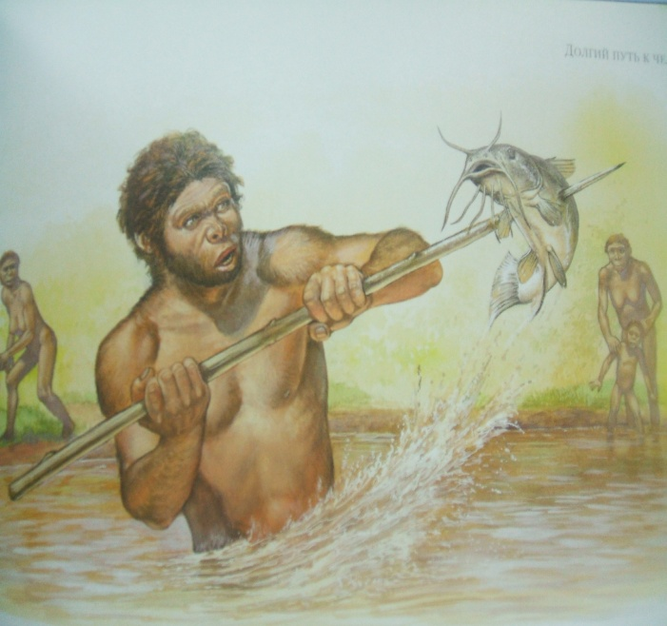
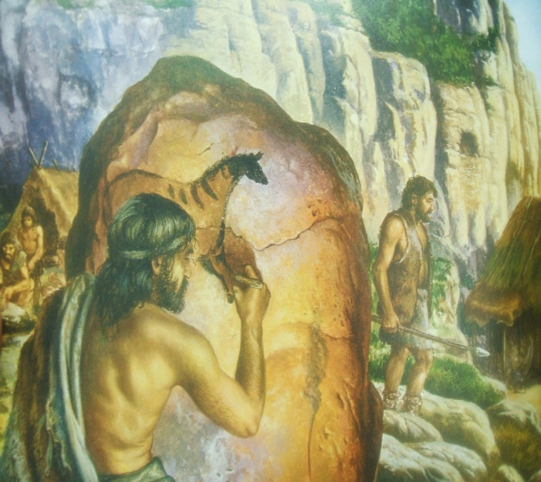
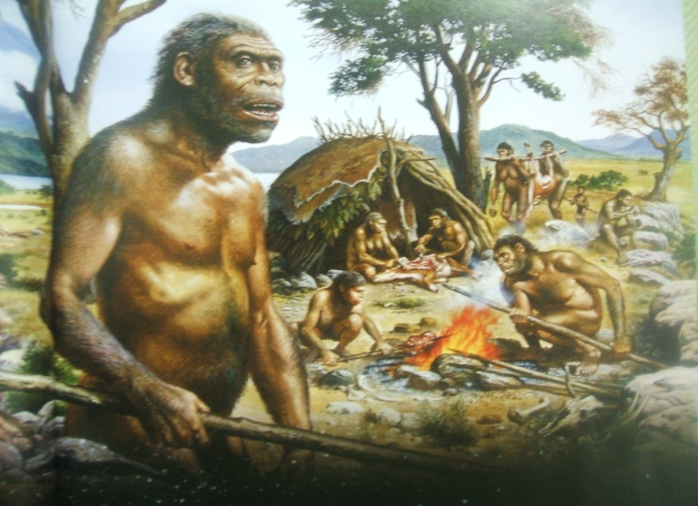


Slide 19
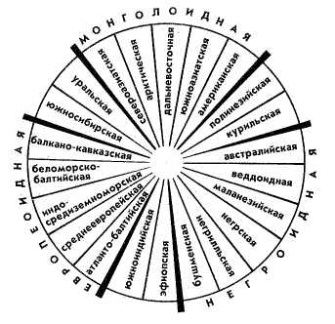
Нәсілтану. Адам нәсілдері.
Адамдардың барлығы бір түрге жатады
Түрі – “санала адам”
Анатомиялыө-физиологиялық
жағынан бірдей жеке адамның дамуы биологиялық заңдылық
бойынша жүреді
Табиғи орта жағдайларына
байланысты морфологиялық
айырмашылықтар қалыптасқан
Бұл белгілер тұқымқуалайтын
өзгергіштік арқылы ұрпақтан-
ұрпаққа беріледі
Түрішілік тұқымқуалайтын
өзгергіштік – нәсілдер
(Ф.Бернье 1684ж.)

Slide 20
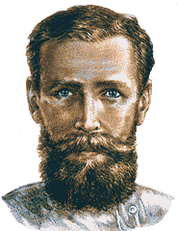
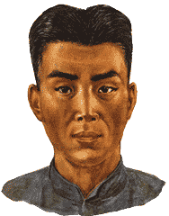
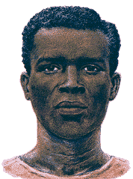
Нәсілтану. Адам нәсілдері.
Еуропоидтық
Монголоидтік
Негроидтік

Slide 21
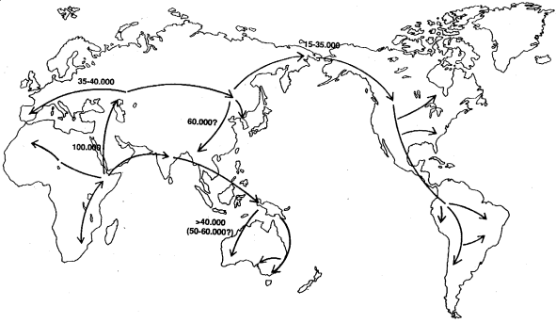
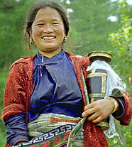
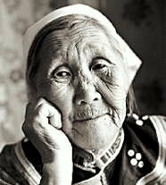
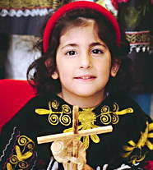
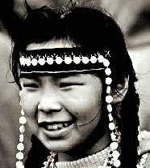
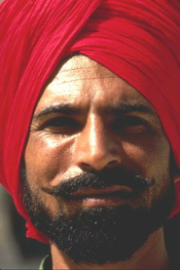
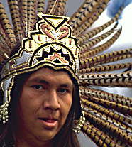
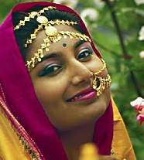
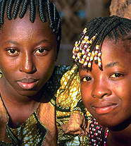
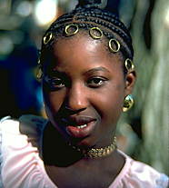
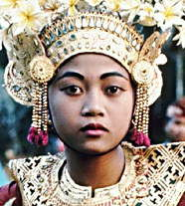
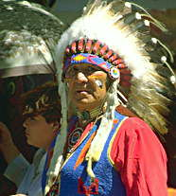

Адамның тарихи дамуы Африка жерінен басталатыны белгілі. Ежелгі адамдар көшпелі түрде өмір сүрген. Жер бетіндегі барлық нәсілдердің генетикалық бірлігі дәлелденген, яғни шығу тегі бір. Бірақ қоныстанулары біртін-біртін жүрген, Еуропаның 40 мың, Азияның
60 мың, ал Америка 12 мың жыл бұрын қоныстанған.

Slide 22
Адам эволюциясының қозғаушы күштері
Биологиялық
Тіршілік үшін күрес
Тұқым қуалайтын өзгергіштік
Әлеуметтік
Еңбек әрекеті
Табиғи сұрыпталу
Ақыл-ой, сана
сөз
Қоғамдық сипат

